Slide 1
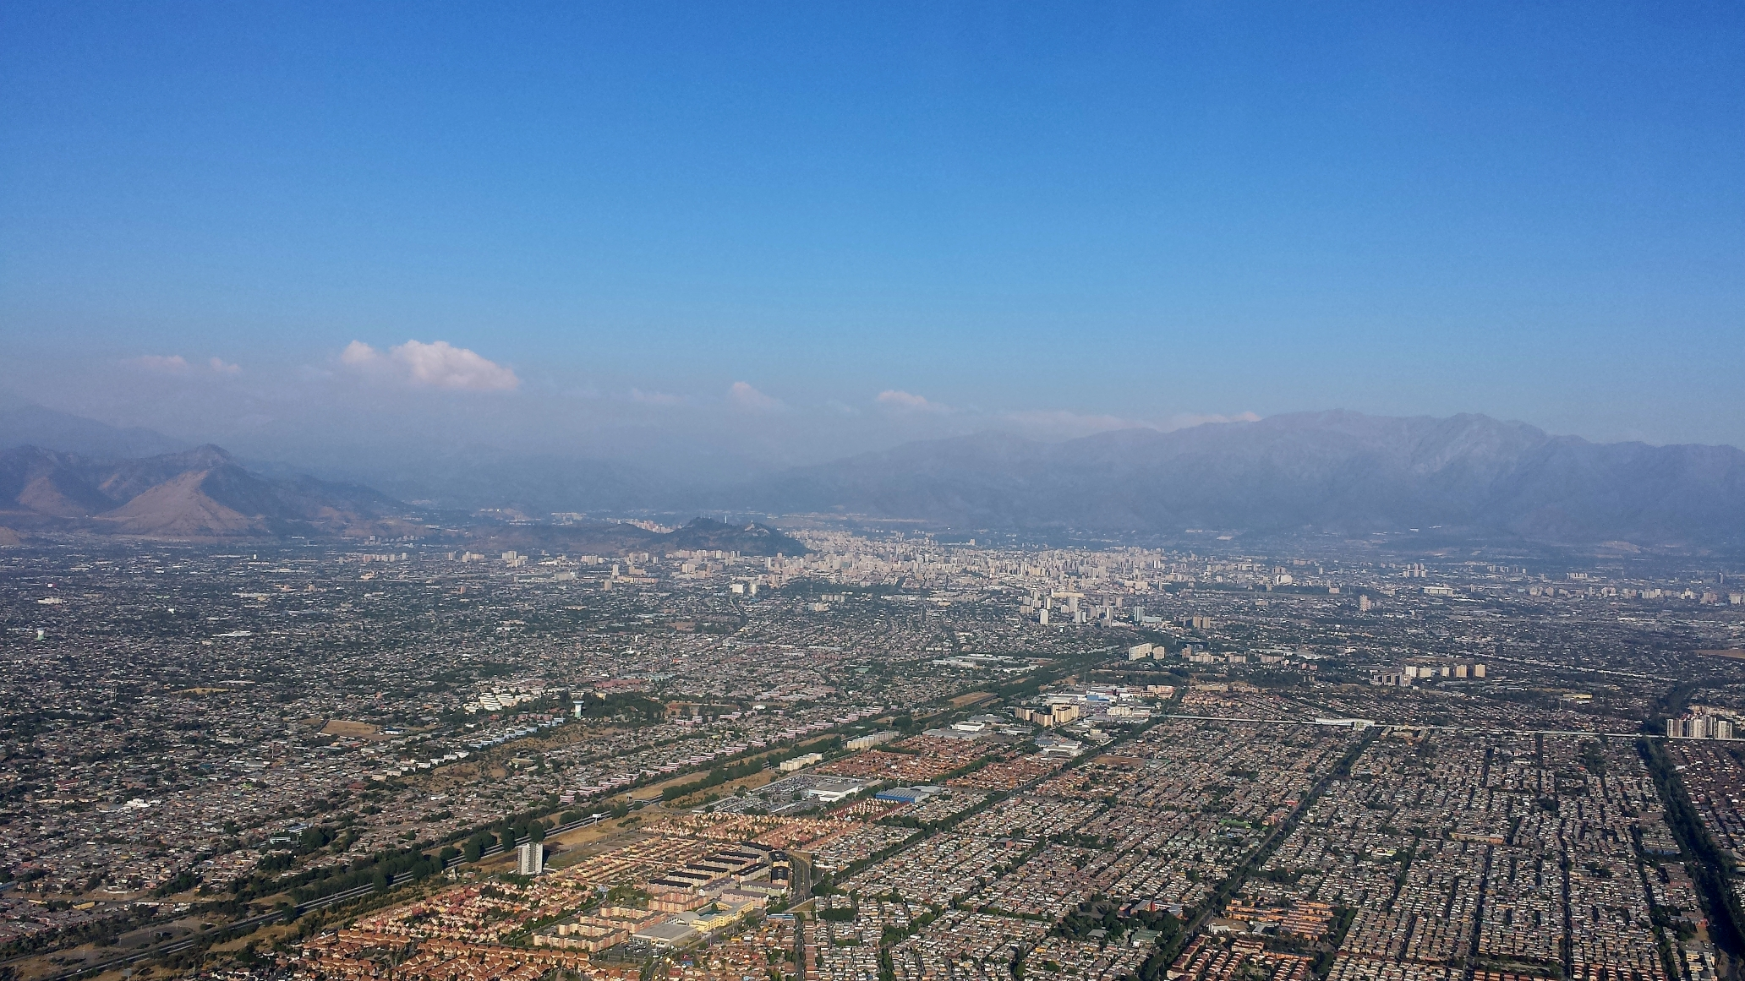
RedPatrullApp
Presentación Final Capstone

Slide 2
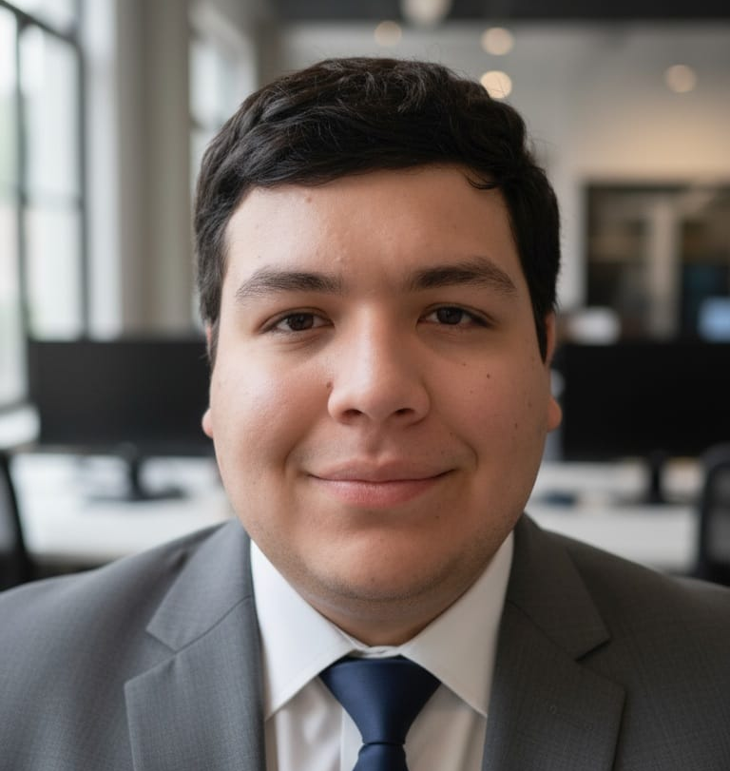

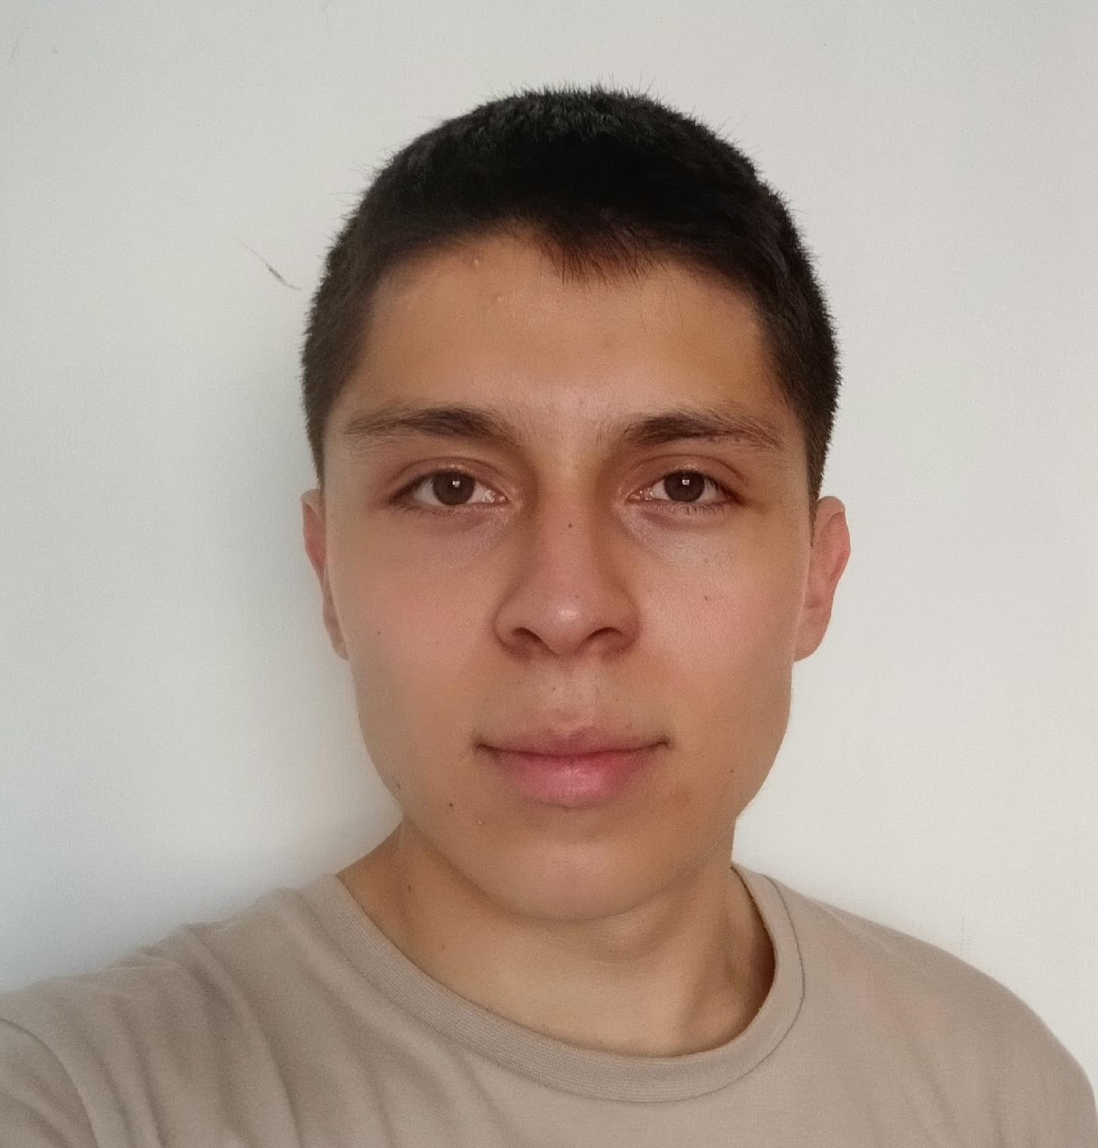
Integrantes del Proyecto
Renato Acuña
Cargo: Analista Programador Funciones: Diseña, codifica y prueba los componentes de software necesarios para las funcionalidades.
Vicente González
Cargo: Analista QA Funciones: Garantiza la calidad del producto mediante la planificación y ejecución de pruebas (manuales y/o automatizadas).
Gabriel Orellana
Cargo: Jefe de Proyecto Funciones: Lidera, planifica y controla la ejecución del proyecto para cumplir con el alcance, el y el cronograma.

Slide 3
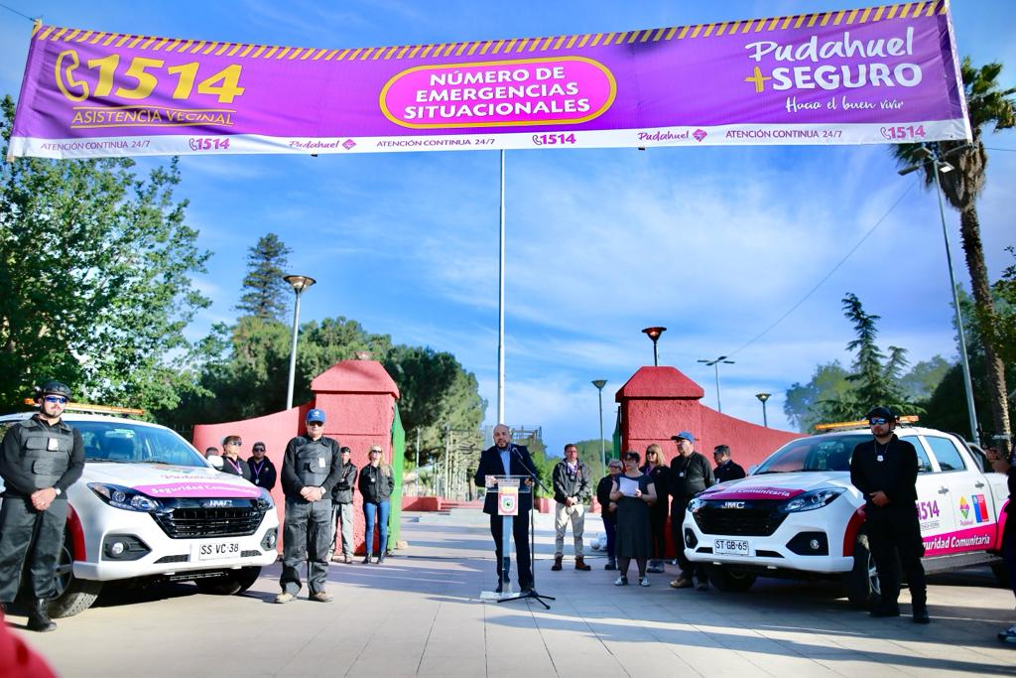

Descripción del Proyecto
Problema
Los inspectores de seguridad pudahuel gestionan incidentes por WhatsApp, generando datos dispersos, sin trazabilidad ni seguridad.
Esto no solo afecta la coordinación, sino que además expone información sensible, incumpliendo la Ley 21.719 de Protección de Datos Personales

Slide 4
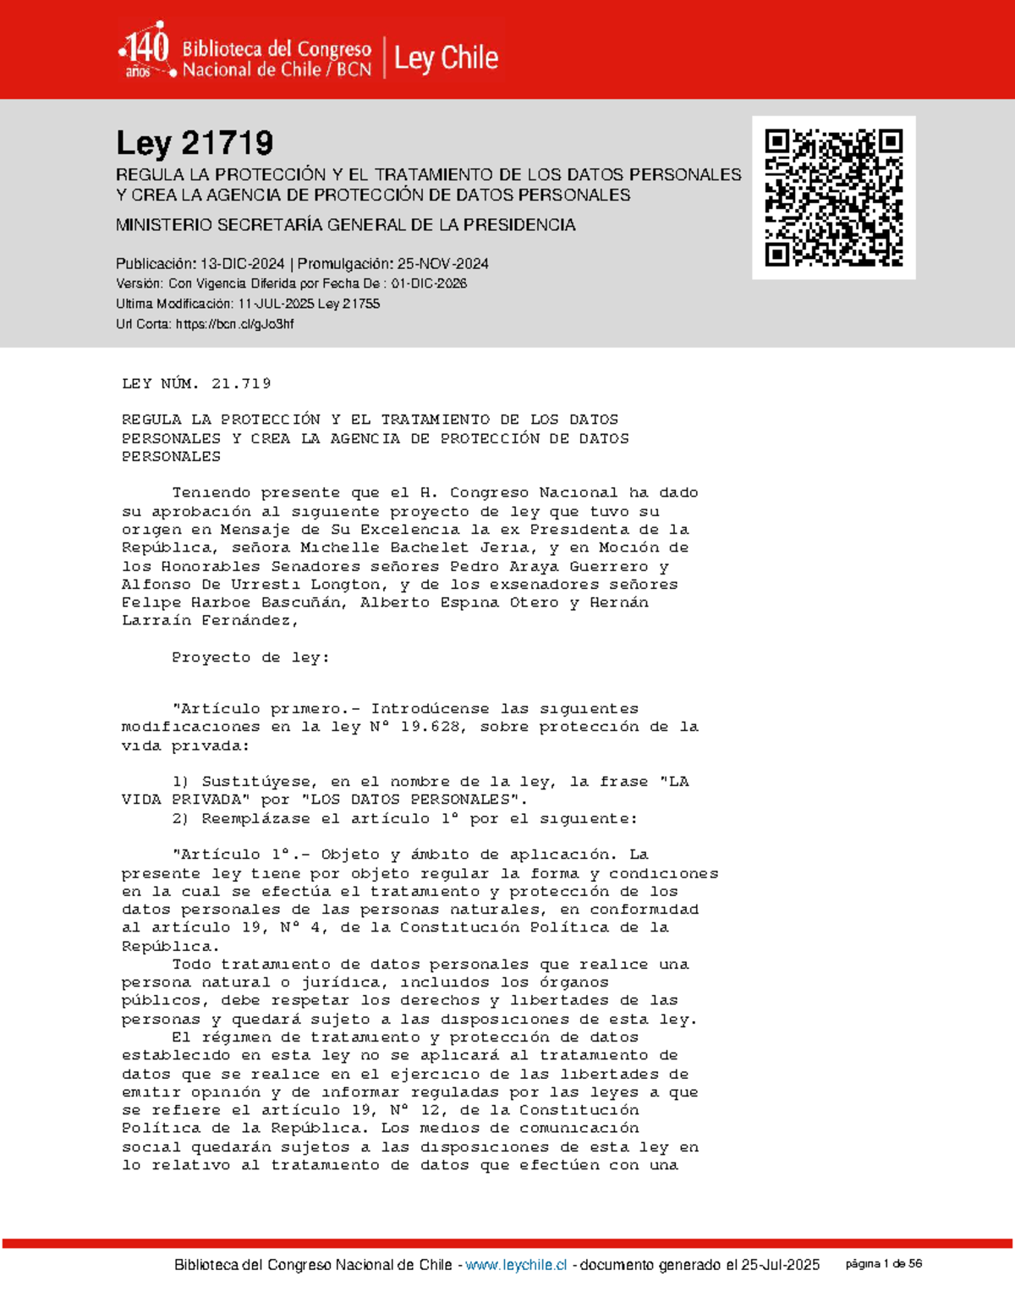
Descripción del Proyecto
Problema La Ley 21.719 protege los datos personales y sensibles, regulando cómo deben ser tratados, almacenados y resguardados por las instituciones, garantizando privacidad, seguridad y derechos de los ciudadanos.

Slide 5
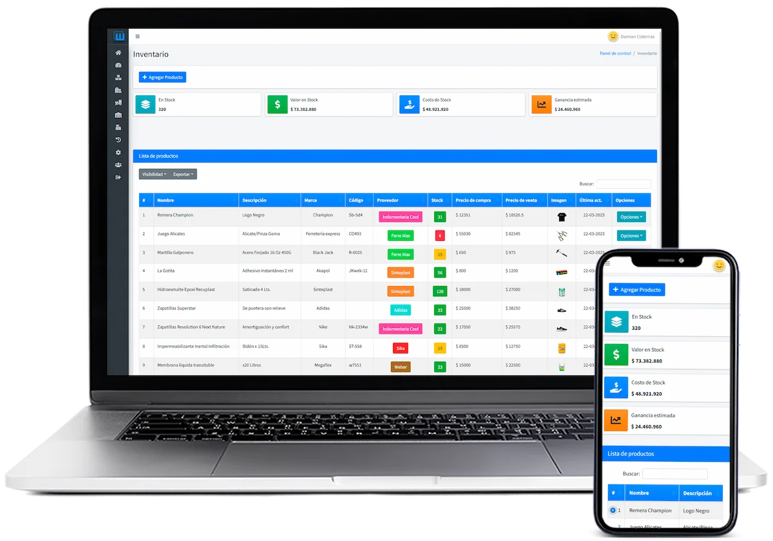
Descripción del Proyecto
Propuesta de solución
Desarrollar un sistema centralizado de gestión de incidentes que permita registrar, ordenar y analizar la información, además de monitoreo en tiempo real.
El sistema ofrecerá trazabilidad completa, con herramientas de análisis para optimizar la toma de decisiones y mejorar la operación de seguridad.

Slide 6
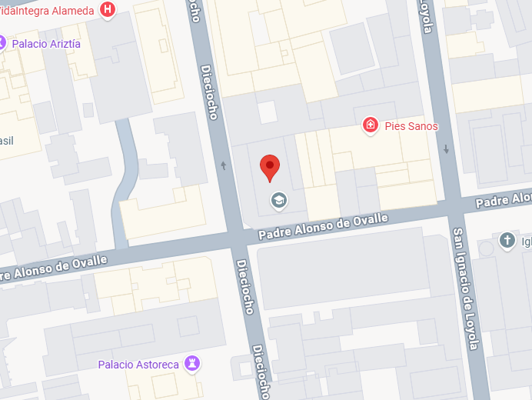



Alcances del Proyecto
El sistema incluirá:
Gestión de usuarios: autenticación, creación, edición, desactivación y asignación de roles.
Gestión de incidentes: registro completo de incidentes por parte de inspectores, con ubicación, categoría, descripción y evidencias.
Monitoreo operativo: visualización de ubicación en tiempo casi real de patrullas y asignación de patrullas a incidentes.

Slide 7
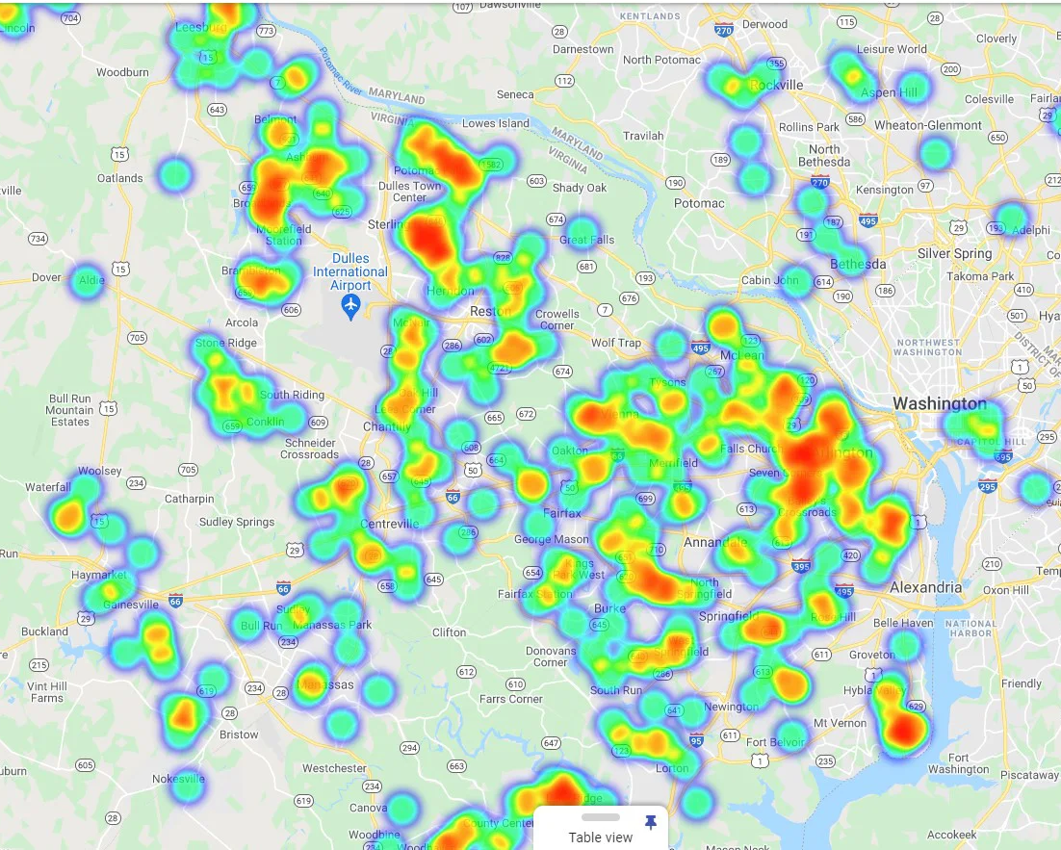

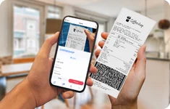
Alcances del Proyecto
El sistema incluirá:
Historial y análisis: acceso a historial, filtros avanzados, gráficos analíticos, mapas de calor y comparación de periodos.
Reportes y exportación: generación de reportes estructurados y exportación de datos para análisis externo.
Registro de recursos logísticos: registro de recargas de combustible por parte de los conductores.

Slide 8


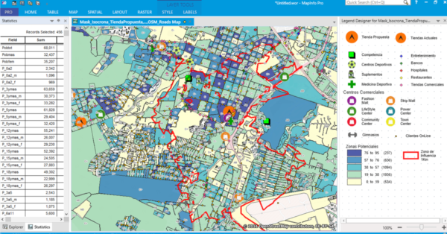

Limitaciones del Proyecto
El proyecto no contempla:
Gestión financiera completa de recursos (solo se registra combustible, no presupuestos ni costos totales).
Integración con sistemas externos de seguridad (Carabineros, 133, SOSAFE u otros).
Automatización de decisiones operativas (por ejemplo, asignación automática de patrullas mediante IA).
Análisis predictivo avanzado (solo análisis descriptivo y comparativo).

Slide 9
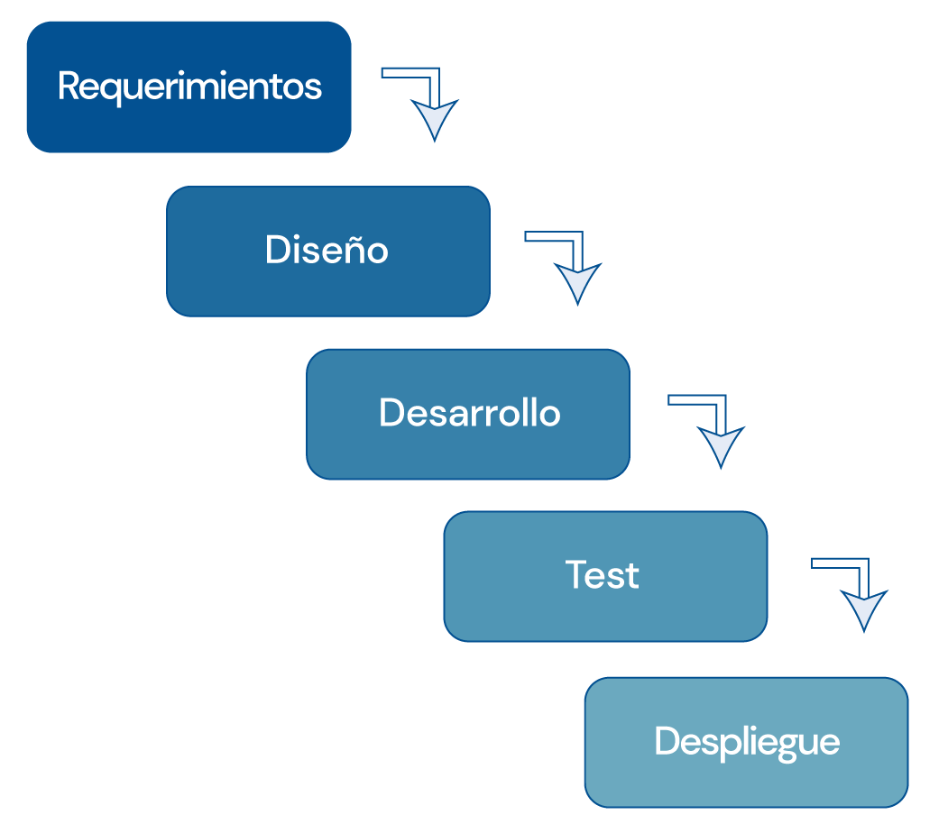
Metodología de trabajo
Se utilizó la metodología Waterfall debido a que las funcionalidades del proyecto estaban claras desde el inicio. Esto se logró gracias a que un integrante del equipo era inspector de seguridad municipal en Pudahuel, aportando conocimiento directo sobre las necesidades reales del sistema.

Slide 10

Fases del Proyecto
Planificación y Análisis: Definición de objetivos, alcance, requisitos y viabilidad. Se establece qué se necesita.
Diseño: Definición de arquitectura, base de datos, interfaces y componentes.
Desarrollo: Construcción del sistema, programación de funcionalidades y configuración del entorno.
Pruebas: Validación del funcionamiento, detección y corrección de errores.
Documentación y Capacitación: Creación de manuales y formación de usuarios finales u operativos.
Cierre: Entrega del producto, aceptación formal, liberación de recursos y registro de aprendizajes.

Slide 11

Resumen Cronograma del Proyecto
Fase | Duración
Planificación y Análisis | 1 semana
Diseño | 2 semanas
Desarrollo de funcionalidades | 8 semanas
Pruebas | 1 semana
Documentación y Capacitación | 3 días
Cierre | 2 días

Slide 12
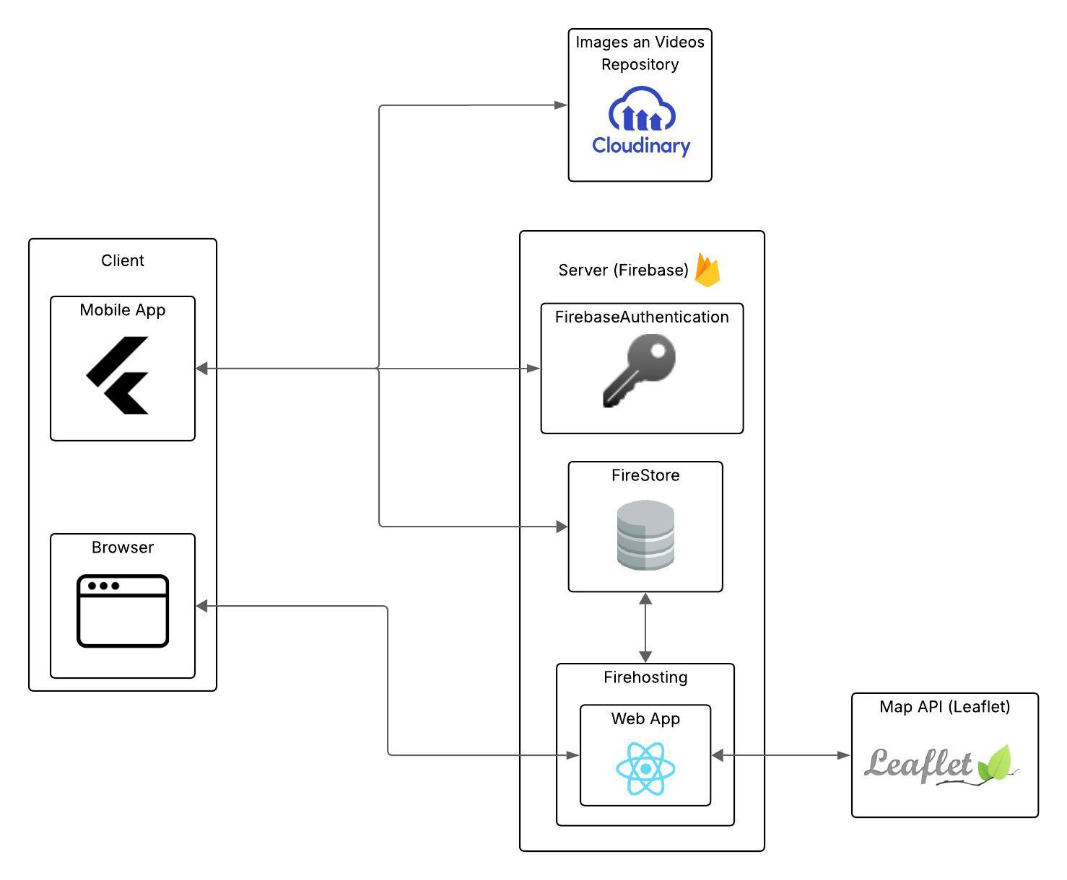
Arquitectura del Sistema

Slide 13
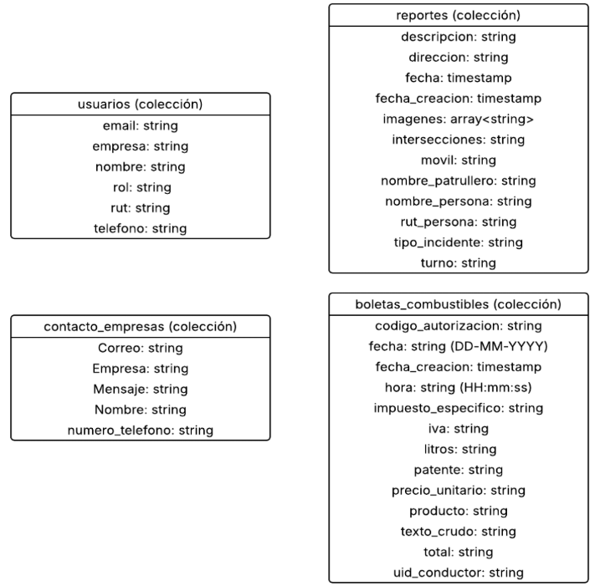
Modelo de datos
El modelo de datos se diseñó según la estructura nativa de Firebase Firestore, que utiliza colecciones y documentos en lugar de tablas relacionales.

Slide 14


Tecnologías Implementadas (Frontend y Cliente)
Flutter para el desarrollo de la aplicación móvil.
React para la construcción de la aplicación web

Slide 15


Tecnologías Implementadas
(Backend y Servicios)
Firebase Authentication para la gestión de acceso de usuarios.
Firestore para el almacenamiento de datos de los incidentes.
Firebase Hosting para la aplicación web (dashboard)
Leaflet como API para la visualización de mapas y datos geográficos.
Cloudinary como repositorio para las imágenes

Slide 16
Demostración del Proyecto

Slide 17

Obstáculos Presentados durante el Desarrollo
Diseñar una interfaz intuitiva para patrulleros con poca experiencia tecnológica.
Garantizar pruebas suficientes antes del despliegue.
Ajustarse al cronograma de desarrollo y evitar retrasos.
Integrar correctamente las funcionalidades entre frontend, backend y base de datos.
Buscar tecnologías free para el desarrollo sin costo.
Implementar OCR para el escaneo de boletas y odómetro

Slide 18

Les invitamos a hacer Preguntas

